Slide 1
Tema 5 Testarea Sistemelor Software
Gavrila Vlad-Theodor si Dorian Istrate

Slide 2
Testarea sistemelor software în limbajul PHP
Ce este testarea unitară? Aceasta este un proces de software development, în care cele mai unitare elemente ale unei aplicații (secvențe de cod, metode, clase, sau alte structuri paradigmice) sunt tratate ca și componente și testate individual.
Unit testingul are ca scop principal eliminarea bug-urilor [sursă: How to Test PHP Code With PHPUnit (freecodecamp.org)] și a unui Workflow mai fluid. De obicei, dar nu mereu, este folosită metodologia Agile, mai specific DevOps, bazată pe integrare și delivery continue, în care bucăți de cod sunt încărcate într-o platformă cum e Jenkins, sau un repozitoriu de Github, iar echipele de testare automată pornesc procesul din momentul integrării, și ulterior dacă trec testele este dat către deployment.

Slide 3
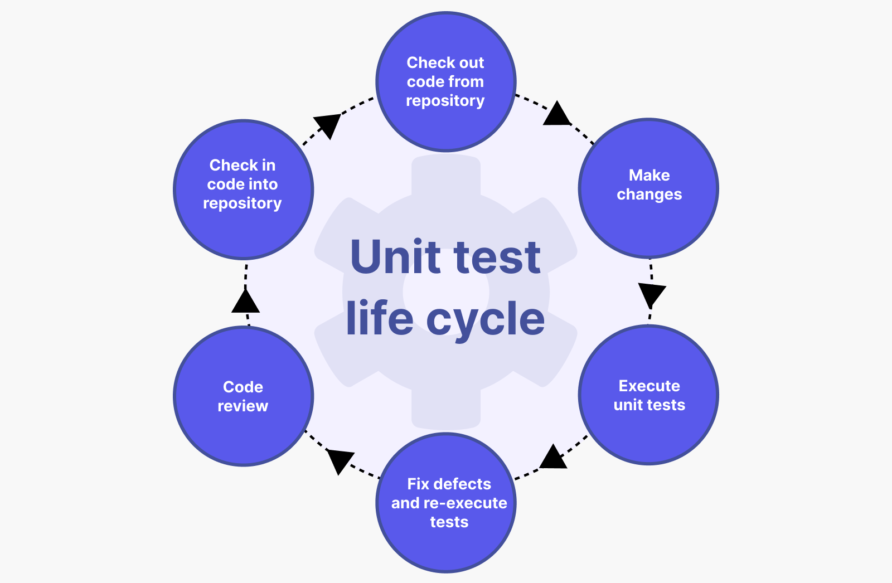
Surse: Unit Testing vs Integration Testing (katalon.com)

Slide 4
Testarea sistemelor software în limbajul PHP
Ce este limbajul PHP? Numele este un acronim pentru Hypertext Preprocessor, iar ca limbaj este un limbaj de server-side scripting. Inițial era o platformă concepută special pentru web development [Conform What is PHP Used For? PHP Uses and Applications (bairesdev.com)], dar cu timpul a devenit mai mult un mod de a crea conținut HTML dinamic și nu numai. Poate fi considerat un limbaj versatil, întrucât este compatibil cu majoritatea sistemelor de operare, și cu cele mai populare baze de date (MySql direct din instalarea prin XAMPP, MongoDb etc.). Oferă compatibilitate și cu structuri și instrumente Big Data, cum ar fi Apache Cassandra sau Apache Storm, ceea ce îl face facil pentru proiecte de Cloud Computing.
Este foarte notabil faptul că PHP ține evidența la sesiuni, conexiune cu baza de date într-un mod implicit, față de limbaje ca JavaScript, care necesită frameworkuri speciale cum ar fi NodeJS, Angular. Însă pentru a ține pasul cu dezvoltările aduse de răspândirea frameworkurilor din alte limbaje, evident ca și PHP a creat frameworkuri cum ar fi Laravel, Symfony, Drupal.

Slide 5
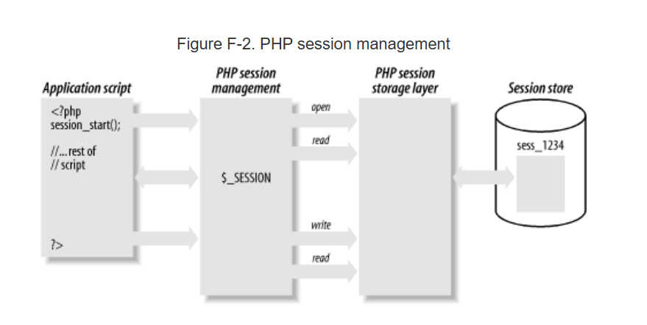
Sursă: F.2 PHP Session Management :: Appendix F. Managing Sessions in theDatabase Tier :: PHP & MySQL. Building web database applications :: Programming :: eTutorials.org

Slide 6
Testarea sistemelor software în limbajul PHP
PHP oferă și el integrare CI/CD cum menționasem mai înainte. Se folosește cum am spus, un sistem de version control (cum este Github, dar este popular și Travis CI în ecosistemul PHP) și un server de automare cum este Jenkins. Această unealtă integrează toate procesele pe care vrem să le monitorizăm, inclusiv testingul.
Limitările limbajului PHP (inconsistențe de limbaj, lipsă de unelte de debug) sunt compensate prin faptul că este open source, și majoritatea frameworkurilor sale, majoritatea poate contribui la ele și prin faptul că aceste unelte de automare au alte limbaje de programare mai puternice la bază (jetkins are Java)
De asemenea, așa cum Javascript are NPM ca soft de versionare și gestiune a requirementurilor, PHP are composer. Spre deosebire de NPM, acest tool este namespaced, cum este și github, ceea ce contribuie la comunitatea de development

Slide 7
Testarea sistemelor software în limbajul PHP
PHP este un framework orientat pe programator pentru testări unitare [sursă: How to Test PHP Code With PHPUnit (freecodecamp.org)] . Acesta este o instanță a arhitecturii xUnit folosită pentru frameworkuri de testare unitară. [Ibid.]
Instalarea este foarte facilă, așa cum am menționat, vine cu opțiunea de a folosi Composer. Se schimbă foarte des pentru acest modul compatibilitatea cu PHP (apar de la an la an versiuni noi ca și versiuni de php). Acest lucru este foarte important, deoarece dacă un proiect este mutat pe o mașină cu altă versiune de php, poate fi schimbat foarte ușor ca requirement versiunea în composer.json și să apelăm composer update pentru a salva dependințele schimbate)

Slide 8
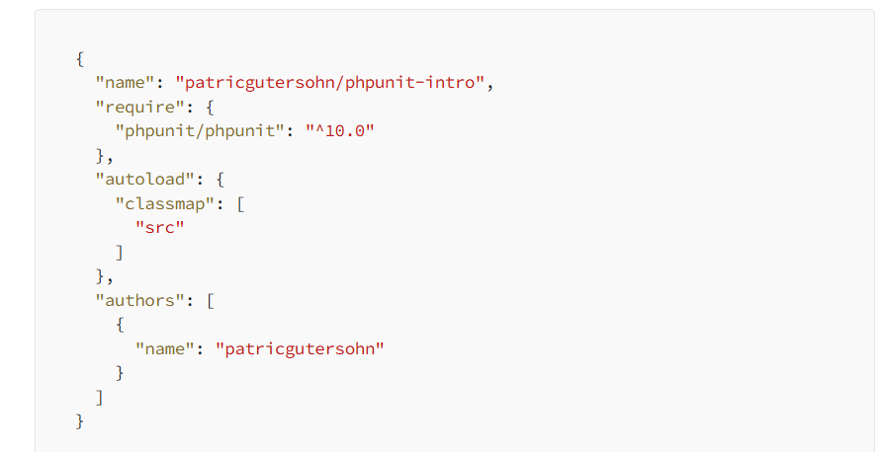
Sursă: A Beginner’s Guide to PHPUnit: Writing and Running Unit Tests in PHP | by Patric | Medium

Slide 9
Testarea sistemelor software în limbajul PHP
Cum arată structura testelor?
În general se salvează ca și convenție unitățile pe care vrem să le testăm într-un folder src, iar clasele pentru unit testing într-un folder numit tests. De obicei unitatea este o clasă, iar Testarea se denumește NumeleClaseiTest.php, însă nu este obligatoriu. Librăria ne permite și să testăm o anumită bucată de cod, sau o metodă în clasa de test, dar dacă respectăm condiția de a testa o funcționalitate anume, putem să păstrăm numele clar.
În general, în interiorul clasei folosim metode diferite pentru scenarii anume, cu prefixul test

Slide 10
Aplicatie
Aplicatia are ca referinta codul de la acest repozitoriu, testele fiind create de noi. https://github.com/yogeshgiri904/to-do
Aplicația noastră este una frontend și backend, folosind PHP, și Mysql (cu mariaDB). Serviciul este unul de notițe, care permite crearea unei note
cu un titlu, conținut text (de tip longtext) și este salvată data creării pentru a face mai facilă sortarea sau criteriile de menținere a unei evidențe
a utilizatorului. Partea de frontend constă dintr-un index, unde avem formularul de trimitere, și unde putem vedea notițele din baza de date. Restul fișierelor
reprezintă acțiuni de tip CRUD, (putem crea notiță în baza de date, putem citi toate notițele, putem edita notițe într-o pagină separată, și sterge o notiță).
Avem în src fișierele index.php, delete.php, edit.php, insert.php. În tests avem, deleteTest.php, editTest.php, indexTest.php, insertTest.php, unde la testul de delete
avem 2 scenarii. Vom începe prin a prezenta cum am folosit biblioteca, după care vom explica fiecare script in parte, de ce am ales aceste scenarii, și ce am întâmpinat
în crearea designului.

Slide 11
Implementare
La începutul fiecărui script, includem biblioteca PHPUnit în felul acesta "use PHPUnit\Framework\TestCase;". Structura fiind similară la fiecare test, face posibilă crearea unor scaffolds plecând de la acelasi template, din moment ce nu sunt dependințe diferite, dar proiectul nefiind unul amplu nu am combătut boilerplate code.
Fiecare clasă de test moștenește clasa TestCase, deci implicit și metodele sale. În fiecare caz am instanțiat cu metode private conexiunea la baza de date, iar metodele de test le am declarat publice pentru a fi vizibile de către PHPUnit.

Slide 12
Experimente
Delete
Pentru Testul de Delete, am considerat 2 scenarii, cel în care vrem să verificăm dacă s-a șters o notă, și cel în care verificăm dacă nu cumva vrem să ștergem un ID inexistent. Le-am denumit testDeleteNote(), testDeleteNonExistingNote(). De obicei se folosesc instanțe mockup, metode sau clase după caz care au o structură mai simplificată a featureului. În cazul nostru acest lucru se poate face și replicînd aceleași funcționalități, fiind puține linii de cod. Pentru testDeleteNode experimentul a constat în a insera o valoare de test, iar ulterior de a aplica queryul de ștergere din baza de date pentru acel id. Metoda assertTrue moștenită din
clasa TestCase, verifică dacă rezultatul metodei mysqli_query este nenul, adică dacă s-a produs cu succes queryul. Următorul experiment constă din a face un query
pentru a verifica dacă cumva notita stearsa a ramas în baza de date. Metoda assertEquals moștenită din clasa TestCase, Verifică dacă numărul de înregistrări pentru idul
șters este egal cu 0. Pentru testul în care vedem dacă se șterge un id inexistent, încercăm să ștergem un id arbitrar care nu exista in BD, și verificăm dacă queryul s-a executat cu succes sau nu.

Slide 13
Edit, fetch, create
Pentru featureurile de edit, insert, fetch am aplicat o structură și un raționament similar, așa cum am menționat mai sus. Pentru restul nu am verificat ca și la delete, scenariu în care am putea accesa un id inexistent, deoarece celelalte operațiuni nu implică modificări asupra id-ului. Cu toate acestea, dacă am fi implementat feature de sortare și căutare, am fi aplicat pentru fetch după id un test similar.

Slide 14
Executie teste
Testele se ruleaza ducîndu ne in directorul cu php unit și dand ca parametru folderul tests.

Slide 15
Observatii si concluzii
Constau în faptul că PHPUnit a făcut mult mai facilă testarea decît dacă rulam direct codul și așteptam să apară erori, și să căutăm pe moment cazuri. De exemplu, phpunit imi arata in terminal erori daca incercam sa fac o asertie necorespunzatoare responseului (la fetchul pentru toate notitele, initial voiam sa folosesc tot assertTrue, dar pentru fecthuri de mai multe randuri functia mysqli_query nu returneaza un boolean ci un obiect in cazul in care s-au fetchuit mai multe randuri)

